Slide 1
팩트체크와 언론의 자유
정은령 (SNU 팩트체크센터장)

Slide 2
정치적 팩트체킹(political factchecking)의 기원

Slide 3
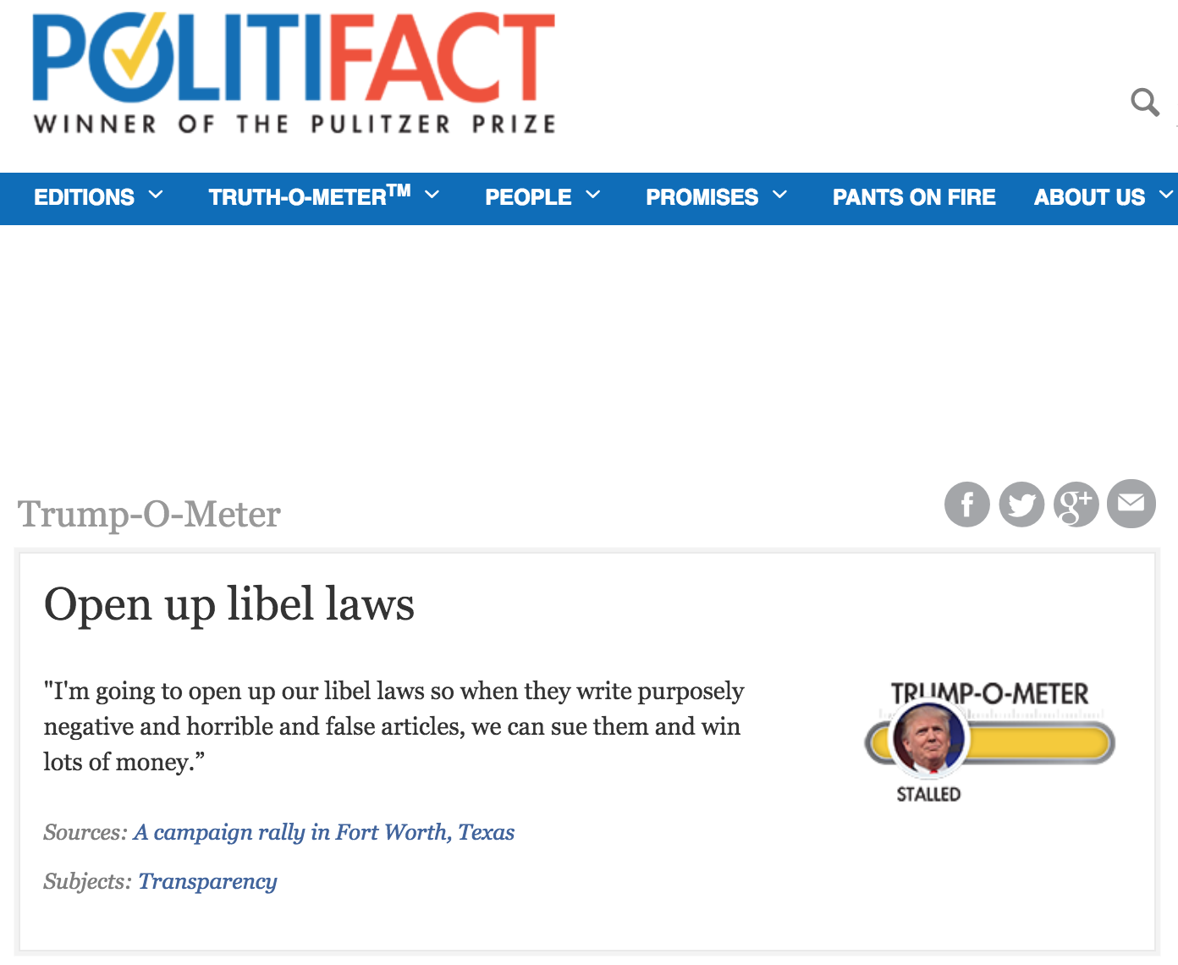
트럼프 대통령 공약 검증
.
트럼프 후보가
2016년 2월 유세 중 자신이 대통령이 되면,
명예훼손법의 적용을 확대해
언론이 부정적이거나 거짓된 기사를 썼을 경우 소송을 걸어
경제적으로 압박을 가하겠다고
정치적 지지자들에게 공약.

Slide 4
이 공약에 대해 정치팩트체킹 전문 매체인 폴리티팩트는 2016년 4월 실현이 어렵다(stall)고 팩트체크.
1964년 연방대법원이 당시 앨라배마 주 몽고메리 시의 경찰 책임자였던 설리반이 뉴욕타임스에 제기한 명예훼손 소송의 판례가 근거.
이 판례에서 연방대법원은 공인(public figure)이 언론기관을 상대로 명예훼손 소송을 제기하기 위해서는 언론기관이 잘못된 정보인 것을 알면서도 현실적 악의를 가지고 보도를 했다는 것을 입증해야 한다고 판시.
여기에 더해 미국의 명예훼손법은 주마다 내용이 다르고 연방 차원의 법이 없기 때문에 일률적으로 적용할 수 없다고 트럼프 대통령의 “명예훼손법 확대” 공약의 실현 가능성을 검증한 것.

Slide 5
완벽하게 보호되지 않아온 ‘언론의 자유＇
수정헌법 1조와 권리 장전이 언론 자유(freedom of speech and press)를 보장한 것과 달리 현실은 선동법(Sedition Act, 1798) 의 제정으로 선동적 명예훼손(seditious libel)이 인정될 경우 사실을 공표하더라도 처벌 대상이 되었음.
미국 언론사는 뉴욕 주지사를 비판했던 인쇄업자 Zenger가 선동적 명예훼손으로 기소되었다가 무죄방면된 것을 수정헌법 1조의 승리로 기록하지만, 20세기 전반까지 미국에서는 보도가 아닌 의견으로 공인을 비난했을 때조차 명예훼손 소송의 대상이 되었으며, 그 비난이 사실에 입각했을 때도 사실성 입증의 책임이 언론에 있었음.

Slide 6
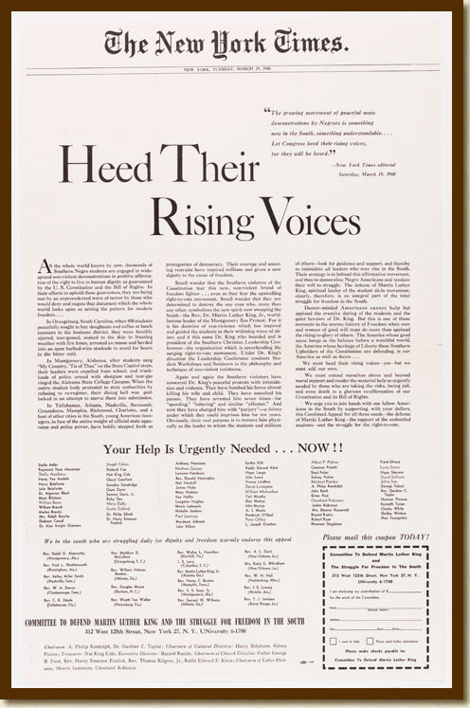
NEW YORK TIMES CO. V. SULLIVAN 판결 (1964년)
공인보도와 명예훼손에 관해 그 이전과
이후를 가른 획기적인 판결.
앨라배마에서 벌어진
흑인 인권 운동을 돕기 위한
모금형 광고에 쓰인
뉴욕타임스의 사설에 여러가지 오류가 포함됨.
당시 앨라배마 경찰책임자였던
설리반이 이를 근거로
명예훼손이라며 소송 제기.

Slide 7
앨라배마 주 법원에서는 뉴욕타임스가 패소했지만, 항소심에서 연방대법원은
“공무원이 자기의 공직 업무에 관한 허위적인 명예훼손으로 인한 손해배상을 구하려면 그 명예훼손적인 내용이 ‘현실적 악의‘(actual malice) 즉, 그것이 허위임을 인지하거나 그것의 진위를 무모할 정도로 무시하고서 보도되었음을 입증해야만 한다”고 판시(이승선, 2007)

Slide 8
연방대법원은 자유로운 토론에서 오류가 있는 발언은 불가피하며, 사실에 오류가 있다는 이유로 공인에 대한 비판을 처벌할 경우 공익에 관련한 발언들을 위축시키는 결과를 낳게 될 것이라고 판결의 이유를 밝힘.
이 판결을 통해 공직자 뿐 아니라 공인을 대상으로 한 미국의 언론보도 자유가 획기적으로 신장됨

Slide 9
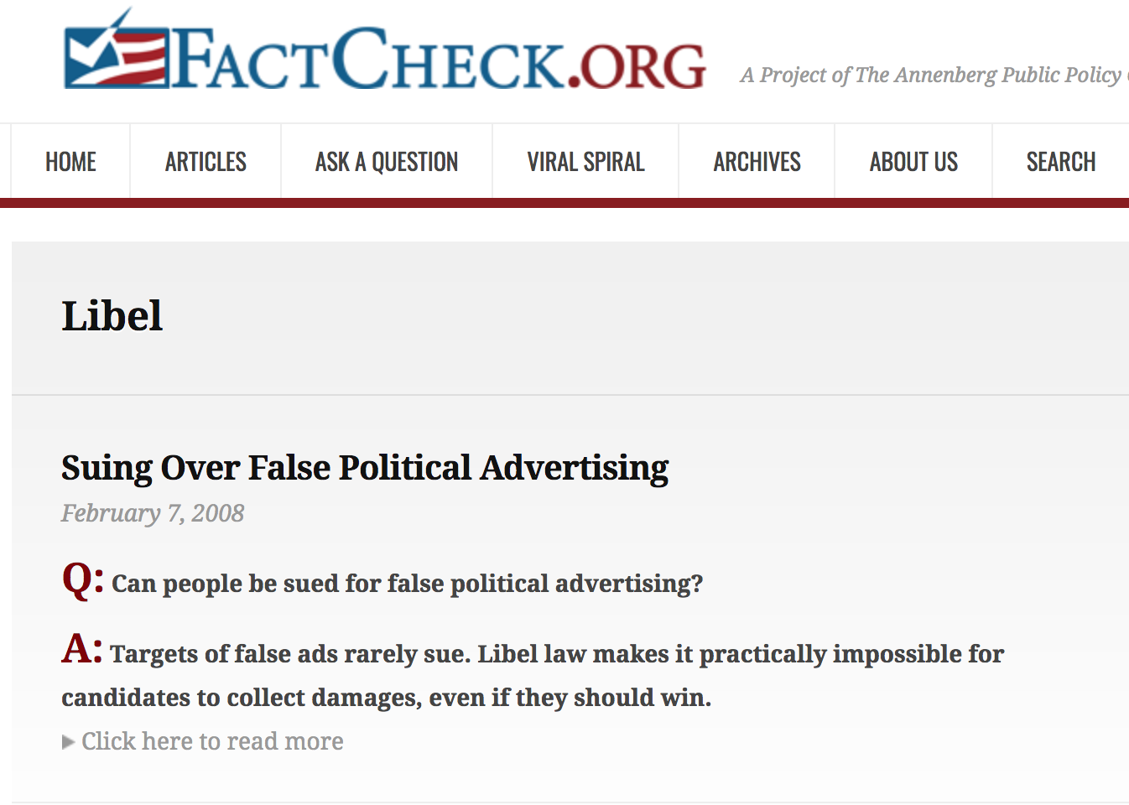
공인이 거짓말할 자유도 보장한 설리번 판결
"Candidates have a legal right to lie to voters just about as much as they want.“ (‘거짓 정치광고를 했을 때 명예훼손 소송을 당할 수 있느냐’는 질문에 대한 2008년 FactCheck.org의 검증)

Slide 10
거짓말 할 자유도 보장한 설리번 판결
설리번 판결은 언론의 공인보도에 관한 언론자유를 확대한 것뿐만 아니라 공인이 공인을 대상으로 거짓말을 하는 것에도 면죄부를 주는 결과를 낳음.
정치광고에서 상대 후보를 거짓 정보로 비방했을 경우에도 거짓 광고의 표적이 된 후보가 상대가 현실적 악의를 갖고, 거짓인 것을 알면서도 이러한 광고를 했다는 것을 입증해야 했기 때문.
법률 소송으로 가더라도 승소할 가능성이 낮은 데다가 소송 자체에 긴 시간 지체. 예) 1964년 공화당 대선 후보 배리 골드워터가 잡지 FACT를 대상으로 벌인 명예훼손 소송은 1968년에야 법정에서 다뤄지기 시작.

Slide 11
가짜 정치광고를 법률로 제재하는 것은 사실이 아닌 정치적 주장을 수정하는 데 효과적인 수단이 되지 못한다는 것이 입증됨.
사실이 아닌 정치적 주장을 막기 위해 언론이 기존의 받아쓰기 저널리즘(he says, she says) 을 탈피해 진실의 판정자(arbiters of truth)로 적극적인 역할을 맡게 됨 (Spivak, 2010).

Slide 12
1992년 CNN에서 <Adwatch>와 <Factcheck> 포맷 시작
2003년 펜실베이니어 대학이 FactCheck.org 창설
2007년 플로리다의 Tampa Bay Times가 독립언론 모델 PolitiFact.com 시작
2007년 워싱턴포스트 <The Fact Checker> 시작

Slide 13
정치적 사실검증을 둘러싼 한국의 환경

Slide 14
‘공적 사안’과 ‘사적 사안’의 구분
우리 법원은 보도의 피해자가 공적인 존재인지 사적인 존재인지, 그 보도가 공적 관심사인지 아니면 순수한 사적인 영역에 속하는 것인지, 그 보도가 여론 형성이나 공개 토론에 기여하는 것인지 등을 따져 보아 공적 존재에 대한 공적 관심 사안과 사적 사안 간에는 심사 기준에 차이를 두어야 한다고 판단 (박아란, 2015).
즉, 문제가 된 표현이 사적 영역에 속하는 사안에 관한 것일 때는 언론의 자유보다 명예의 보호라는 인격권이 우선될 수 있으나, 공적인 사안에 관한 경우에는 언론 자유에 대한 제한이 완화되어야 한다고 판시
(헌법재판소 1999.6.24. 선고 97헌마265 결정, 대법원 2002.1.22. 선고 2000다37524, 37531 판결).

Slide 15
이는 미국의 설리번 법이 적용하는 현실적 악의(actual malice)의 첫번째 구성요소, 즉 공직자나 공적 인물에 대한 언론의 허위보도 면책 범위를 인정한 것 (이승선, 2007)
2002년 대법원 판결 전 1999년 헌법재판소는 “진실성과 공공성 등 형사벌 위법성 조각 사유의 입증부담을 엄격히 요구하는 것은 언론의 위축효과를 가져오고 종국엔 다수결 원리의 형해화, 허명뿐인 민주주의를 낳게 될 것”이라고 판시 (이승선, 2007)

Slide 16
‘악의적이거나 심히 경솔한＇
2003년 대법원은 언론의 자유를 한층 더 두터이 보호하는 판결을 내놓음. 정부 또는 국가기관의 정책 결정이나 업무 수행과 관련된 사항은 국민의 감시와 비판의 대상이 되어야 하는 것으로서 그 감시와 비판을 주된 임무로 하는 언론의 자유를 충분히 보장하기 위해 보도 내용이 공직자 개인에 대한 ‘악의적이거나 심히 경솔한 공격으로서 현저히 상당성을 잃은 것이 아닌 한’ 공직자 개인에 대한 명예훼손이 아니라고 보았음. (박아란, 2015)

Slide 17
그러나 미국과 달리 한국은 정부가 명예훼손 소송을 제기할 수 있으며,
언론사가 명예훼손으로 소송을 당했을 경우, 사실에 기반했는지 여부에 대해 원고가 아닌 피고인 언론사가 입증책임을 갖고 있음.

Slide 18
공적인물, 공직자들의 언론 관련 소송 현황
공적인물, 고위공직자가 원고인 언론관련 소송 건수(2014~2016)
 | 고위공직자 | 공적인물 | 합계
2014 | 23(14.5%) | 27 (17.0%) | 50 (31.5%)
2015 | 25(11.6%) | 38 (17.7%) | 63 (29.3%)
2016 | 12(5.7%) | 50(23.8%) | 62 (29.5%)
출처: 언론중재위 발간 언론 관련 판결 분석보고서 (2014~2016)

Slide 19
원고 유형에 따른 승소율을 2016년 기준으로 보면, 개인의 경우 고위 공직자가 50.0%(전체 12건 중 6건), 공적 인물이 44.0%(전체 50건 중 22건)로 고위 공직자의 승소율은 평균 승소율 44.8%보다 높음. 단체로는 국가기관이 57.1%(전체 7건 중 4건), 지자체가 100%(전체 3건)로 단체 평균 승소율 50%보다 높았음.
손해배상청구 사건에서 고위공직자의 승소율은 46.7%(전체 15건 중 7건), 인용액 평균값은 9,428, 571원으로 , 평균 승소율 38.8%보다 승소율은 높았고, 인용액은 평균값 (38,435, 419원)보다 낮았음.

Slide 20
이 같은 통계는 한국에서는 언론 관련 소송에서 공직자나 공적 인물 같은 공인이 승소할 확률이 높으며 국가기관도 언론 상대 소송에서 승소할 가능성이 매우 높다는 것을 보여줌. 박아란(2015)은 이에 대해 공인과 국가기관의 언론 상대 소송은 일반인이 제기하는 소송보다 언론의 자유를 침해할 가능성이 높으므로 이들의 승소율이 높은 것은 언론 자유 측면에서 바람직하지 않다고 지적.

Slide 21
팩트체크는 정치적 토론의 종결인가, 출발점인가

Slide 22
팩트체크와 공론장 활성화
19대 대선 이후 팩트체크 기사에 대한 야당의 언론중재위 조정신청이 잇따르자 한국기자협회는 8월1일 “언론에 대한 과잉 대응을 자제하라”는 제하의 성명 발표. 이 성명에서 기자협회는 “언론중재요청은 누구나 할 수 있는 일이지만 공당 대표는 언론에 자신의 의견을 충분히 전달할 수 있는 지위에 있다”며 “이견이 있다면 근거를 제시하고 공론의 장에서 진위여부를 가리면 된다”고 요청.
이는 법의 판단이 아닌 공론장의 영역에서 팩트체크를 기반으로 한 정치적 토론을 활성화하자는 것으로서, 서로 상대의 주장을 적대적으로 인식하는 양극화된 정치적 환경에서 중요한 제안.

Slide 23
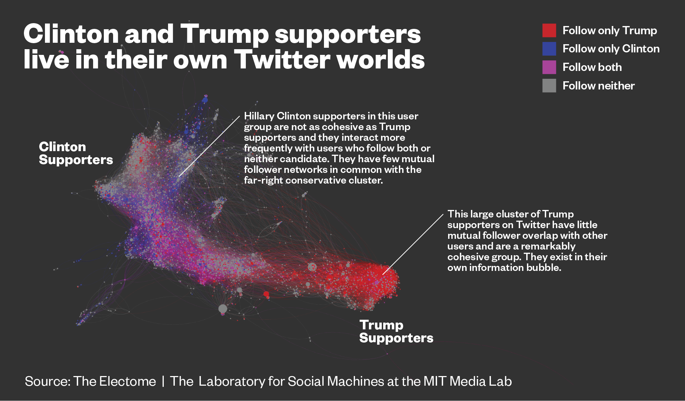
정치적으로 양극화된 사회에서의 가짜뉴스
미국 대선에서 드러난 것처럼 양극화된 정치 지형에서는 양 지지자들 사이에 소통이 없고, 서로 상대 진영에 유리한 뉴스를 ‘가짜뉴스’로 인식
사실의 일부분만이 강조되거나 누락되면서 정치적 현실을 구성.
가짜뉴스의 정의 자체가 어려움.

Slide 24
가짜뉴스와 표현의 자유
법제로 ‘허위의 정치적 사실’의 공표를 규제하겠다고 할 경우, 정치적 토론 자체를 위축시킬 수 있음.
2017년 3월 표현의 자유에 관한 유엔 인권 특별보고관을 중심으로 ‘페이크뉴스 대응책＇ 발표됨. 페이크 뉴스를 무조건 규제하면 표현의 자유를 침해하는 역효과가 발생할 수 있으므로 이러한 억제책보다는 신뢰할 수 있는 정보의 유통을 적극 지원하는 방향으로 유도할 필요가 있다는 것이 요지.
이러한 맥락에서 팩트체킹이, 표현의 자유를 억누르지 않으면서도 페이크 뉴스를 걸러낼 수 있는 유력한 방안으로 검토됨. (오세욱, 2017)

Slide 25
사실과 정치적 토론
“The trouble is that factual truth, like all other truth, peremptorily claims to be acknowledged and precludes debate, and debate constitutes the very essence of political life.” (Arendt, 1967)
현대 민주주의 사회의 시민들은 사실은 토론을 허용하지 않지만, 정치적인 삶의 핵심은 토론으로 구성된다는 역설을 대면해야 함.

Slide 26
다양한 의견들이 공유되는 사실( shared reality)에 기반하지 않는다면, 해당 사회는 숙의(deliberations)를 통해 갈등을 해소할 수 있는 판단력을 잃게 됨.
“사실 확인은 주장에 대한 타당성 논쟁을 종식하기 위한 것이 아닌 더 많은 논쟁을 활성화하기 위한 것이다. 사실 주장을 검증하는 기사들 간의 경쟁이야 말로 해당 주장의 사실성 확립에 도움을 준다”(이준웅, 2017)

Slide 27
SNU팩트체크의 교차검증 시스템
하나의 팩트에 대해 서로 다른 검증의 과정에 노출되는 것은, 뉴스 이용자들이 필터버블(Pariser, 2012)에 갇혀 자신과 다른 의견을 접할 기회가 없거나 자발적으로 자신의 정치적 견해와 동일한 매체에만 선택적 노출을 하는 미디어 환경에서 자신이 선택하지 않은 의견에도 노출됨으로써 의견의 극화를 완화하는 열린 광장(Sunstein, 2001)으로 기능할 수 있다.

Slide 28
SNU팩트체크 교차검증 시스템의 가능성
왜 특정 언론사는 ‘대체로 거짓’이라고 판정한 팩트에 대해 다른 언론사는 ‘사실 반 거짓 반’이라고 판정했는지, 판정에 이르기까지 수집한 증거들을 읽고 논리를 정당화하는 과정을 검토해 보는 것은 정치적 관용을 경험하는 기회가 될 수 있다.
저널리즘의 가치를 지킨다는 공통의 목적 아래 언론사 상호 이해와 협력을 시도해 볼 수 있다. (정은령, 2017)

Slide 29
이견에 대한 응대
PolitiFact의 편집방침
Pushback is inevitable. :반격에서 미처 검증하지 못했던 새로운 증거들이 발견될 경우 이를 토대로 수정 보완
Admit mistakes; we're only human.
오류가 발생했을 때 이를 독자들 앞에 명백히 드러내는 투명성을 팩트체킹의 규범으로 삼아 신뢰 확보.

Slide 30
팩트체크를 통한 저널리즘 실천윤리 강화 필요
1. 초당파성과 공정성에 대한 약속
2. 투명성에 대한 약속
한 쪽 진영의 팩트체크에만 집중하지 않으며, 팩트체크하는 사안과 관련해 특정 정책을 지지하거나 그 입장을 받아들이지 않음.
가능한 자세하게 모든 자료출처(Sources)를 제공해 뉴스 이용자들이 작업을 반복해도 동일한 결과를 얻을 수 있도록 하는 것이 팩트체크의 목표. 이를 통해 뉴스 이용자들의 신뢰 확보
International Fact Checking Network,
Code of Principles 중

Slide 31
참고문헌
박아란 (2015). <미디어와 명예훼손>.커뮤니케이션북스. 오세욱 (2017). 자동화된 사실 확인(fact checking) 기술(technology)의 현황과 한계. <사이버커뮤니케이션학보>, 34권 3호, 137-180.
언론중재위원회(2016) 언론관련판결 분석보고서
(2015) 언론관련판결 분석보고서
(2014) 언론관련판결 분석보고서
이승선 (2007). ‘공적인물’이 청구한 명예훼손 소송의 특성과 함의:방송사 사건을 중심으로. <방송과 커뮤니케이션>,8권 1호, 96-131.
이준웅 (2017, 5월). <정치현실과 사실검증 보도>. 19대 대선기간 언론사 팩트체크의 성과와 과제: SNU팩트체크를 중심으로. 서울:프레스센터
정은령 (2017). 팩트체킹 뉴스 의미와 한계,<관훈저널>, 143, 19-25.
Arendt, H. (2010). Truth and politics. Truth. Engagements across Philosophical Traditions, 295-314.
Pariser,E. (2012). The filter bubble: How the new personalized web is changing what we read and how we think. Penguin,UK. Spivak, C. (2010). The fact-checking explosion: in a bitter political landscape marked by rampant allegations of questionable credibility, more and more news outlets are launching truth-squad operations. American Journalism Review, 32(4), 38-44.
Sunstein, C.R.(2009). Republic.com 2.0. Princeton University Press

Slide 32
감사합니다.

